Slide 1
Como produzir Tirinhas e Histórias em Quadrinhos (HQs)

Slide 2
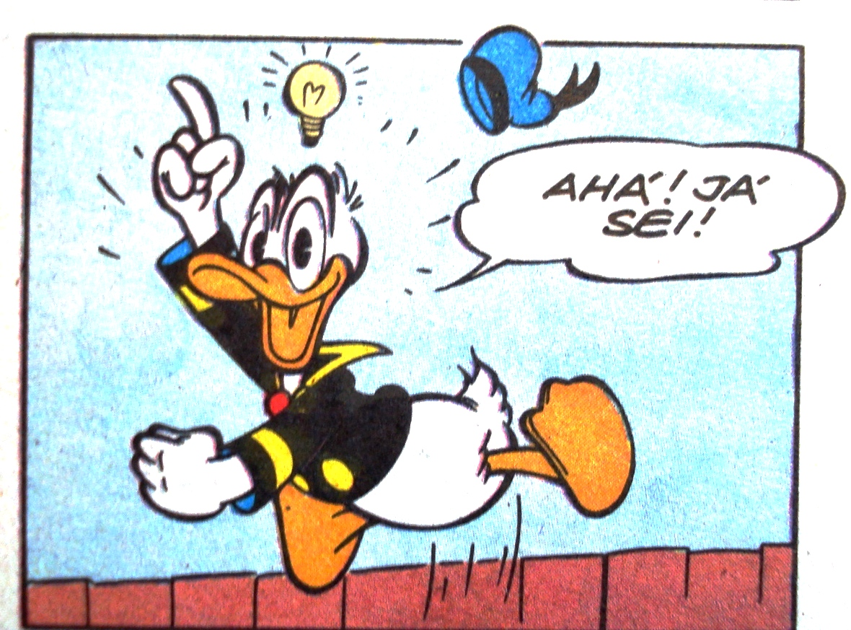
Como produzir?
Tenha uma ideia;
Crie um roteiro;
Crie seus personagens;

Slide 3
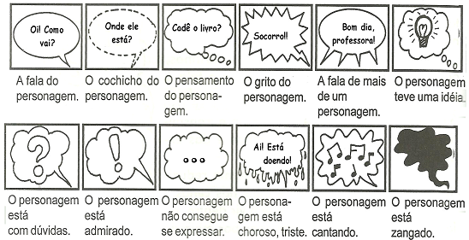
Como produzir?
Utilize-se dos recursos próprios dos quadrinhos;

Slide 4
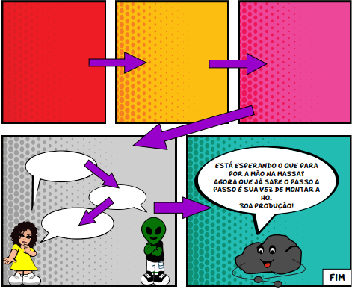
Como produzir?
Siga o modelo de leitura própria dos quadrinhos;

Slide 5
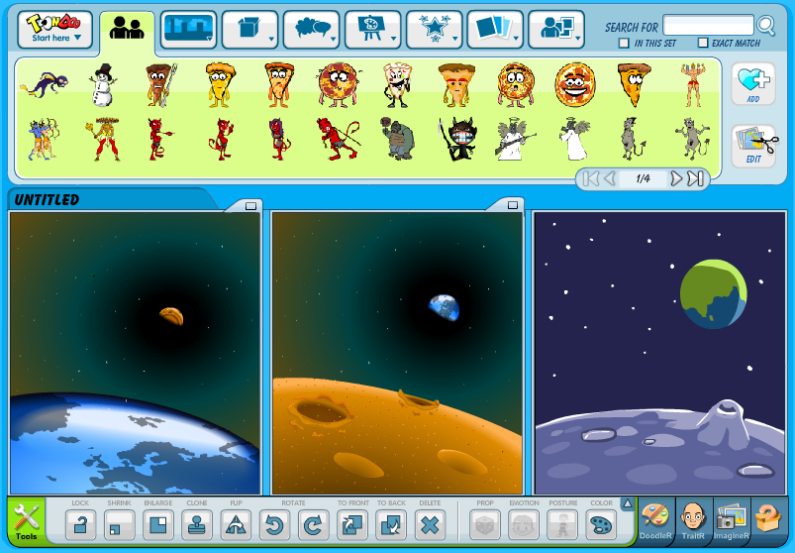
Como produzir?
Podem ser produzidas a mão ou utilizando editores;
Toodoo
Notes:
Toodoo - É outro serviço on-line para editar historia em quadrinhos. O site é em inglês. Não é necessário pagar para fazer o cadastro e utilizar o serviço de quadrinhos. Porém, para roda-lo é necessário ter o programa Flash instalado podendo apresentar lentidão se for aberto e utilizado no Classmate. Desenho acima mostra a imagem da tela inicial do Toondoo. Ele permite arrastar objetos para a tela dos quadrinhos que estão sendo criados. Também permite a mudança de cenário.

Slide 6
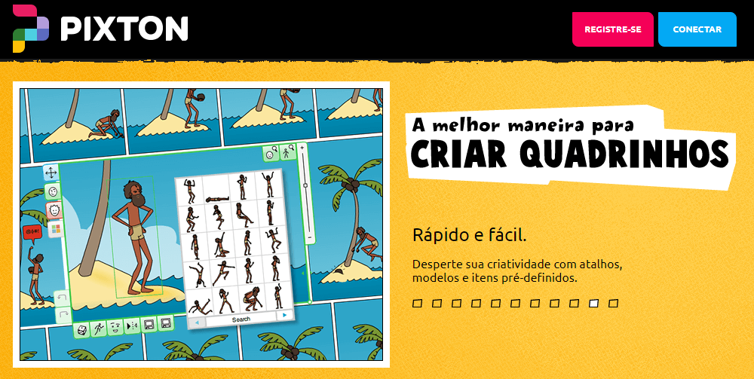
Como produzir?
Podem ser produzidas a mão ou utilizando editores;
Pixton
Notes:
É um serviço on-line de edição de história em quadrinhos (HQ). O site apresenta as versões em português, inglês, francês, espanhol, italiano, alemão, holandês, chinês e japonês. Para construir uma história em quadrinhos é necessário fazer um cadastro gratuito antes. Ele é dividido em quatro etapas para fazer a historia em quadrinhos. A primeira etapa é criar um avatar, um personagem. A segunda etapa permite você editar o perfil. A terceira etapa permite criar os quadrinhos com balões de falas, modificar a quantidade de quadrinhos, expressões faciais, movimento do corpo, cenário, falas, permite mudar os tipos de roupa e as cores utilizadas.

Slide 7
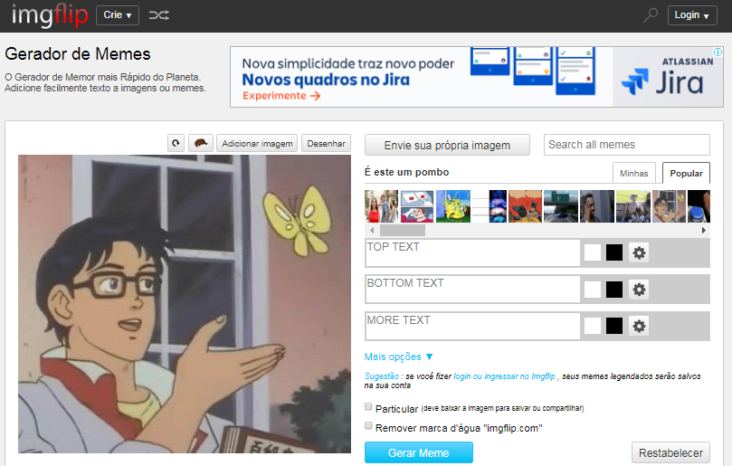
Como produzir?
Podem ser produzidas a mão ou utilizando editores;
Meme Generator

